Slide 1
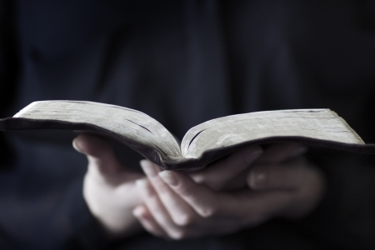
المزمور 22

Slide 2
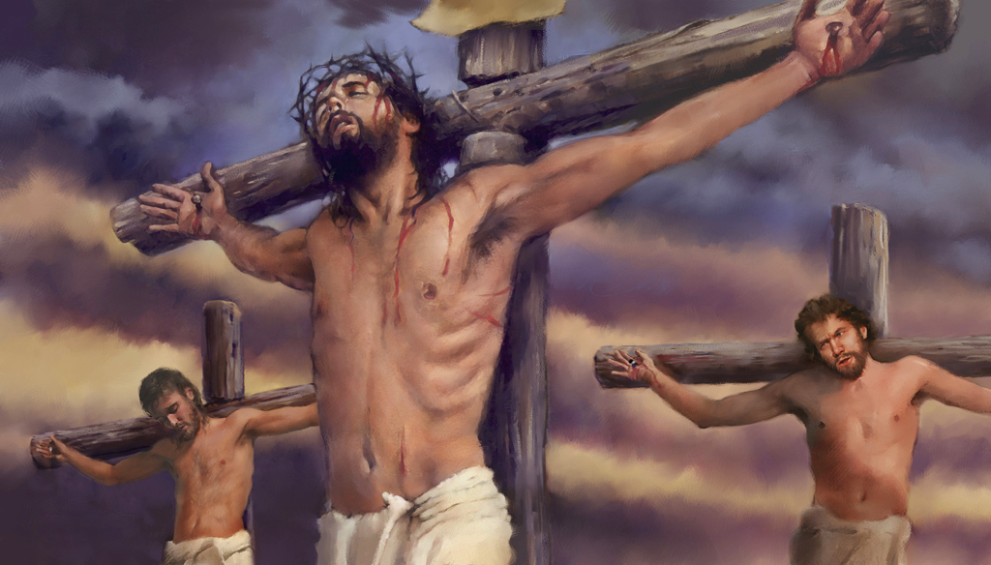
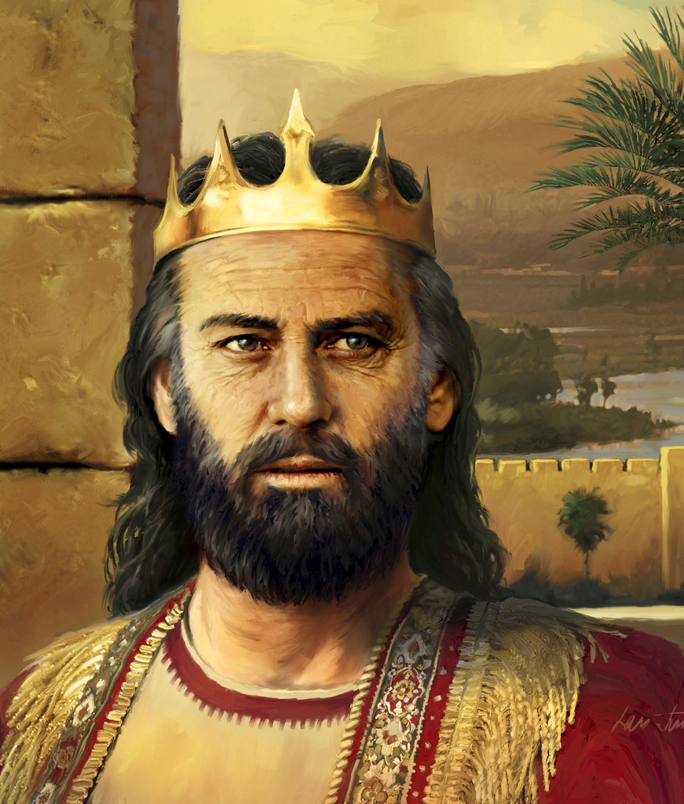
كتب داود هذا المزمور ليخبر فيه عن الوقت الذي كان فيه محاطاً بأعدائه ويواجه الموت. عندها شعر بالترك توسل إلى الله لينقذه. استجيبت صلاته وأعلن هذا للعالم.
بعد الف سنة، شعر يسوع بنفس الشيء عندما كان يواجه الموت الرهيب، وأصبح تحقيقاً لهذه الآيات. اقرأ عن هذا الحدث في مرقس 15.

Slide 3
"إِلهِي، إِلهِي، لِمَاذَا تَرَكْتَنِي."

Slide 4
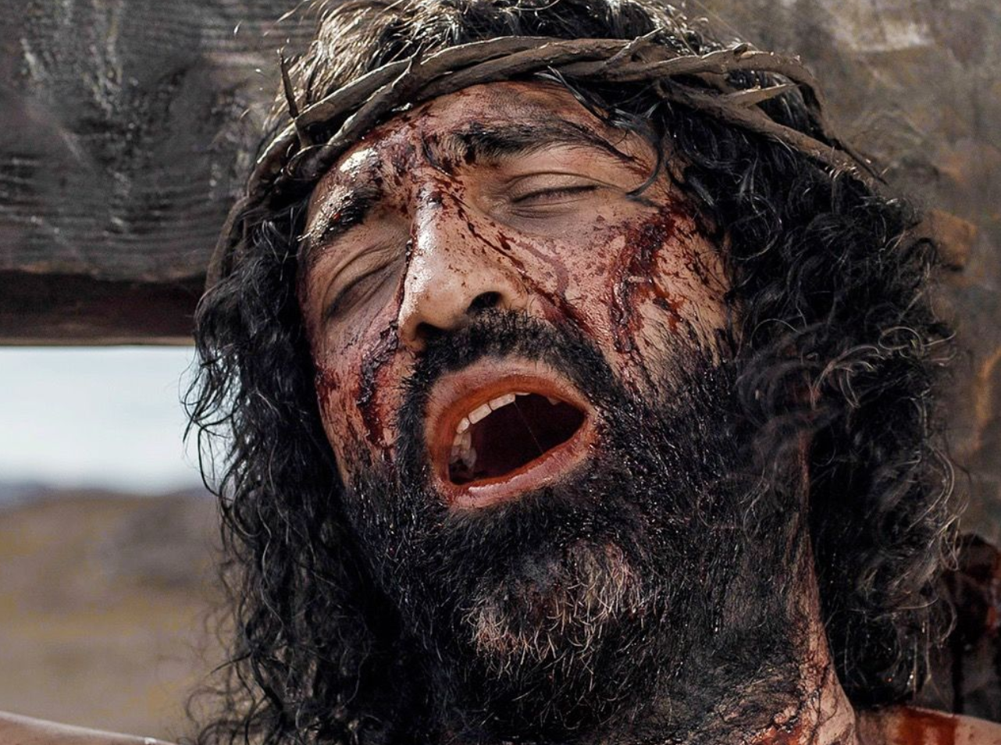
عندما علق يسوع على الصليب، ماذا كانت صرخته (مرقس 15: 34)؟

Slide 5
"بَعِيدًا عَنْ خَلاَصِي، عَنْ كَلاَمِ زَفِيرِي؟
إِلهِي، فِي النَّهَارِ أَدْعُو فَلاَ تَسْتَجِيبُ، فِي اللَّيْلِ أَدْعُو فَلاَ هُدُوَّ لِي. وَأَنْتَ الْقُدُّوسُ الْجَالِسُ بَيْنَ تَسْبِيحَاتِ إِسْرَائِيلَ. عَلَيْكَ اتَّكَلَ آبَاؤُنَا. اتَّكَلُوا فَنَجَّيْتَهُمْ. إِلَيْكَ صَرَخُوا فَنَجَوْا. عَلَيْكَ اتَّكَلُوا فَلَمْ يَخْزَوْا."

Slide 6
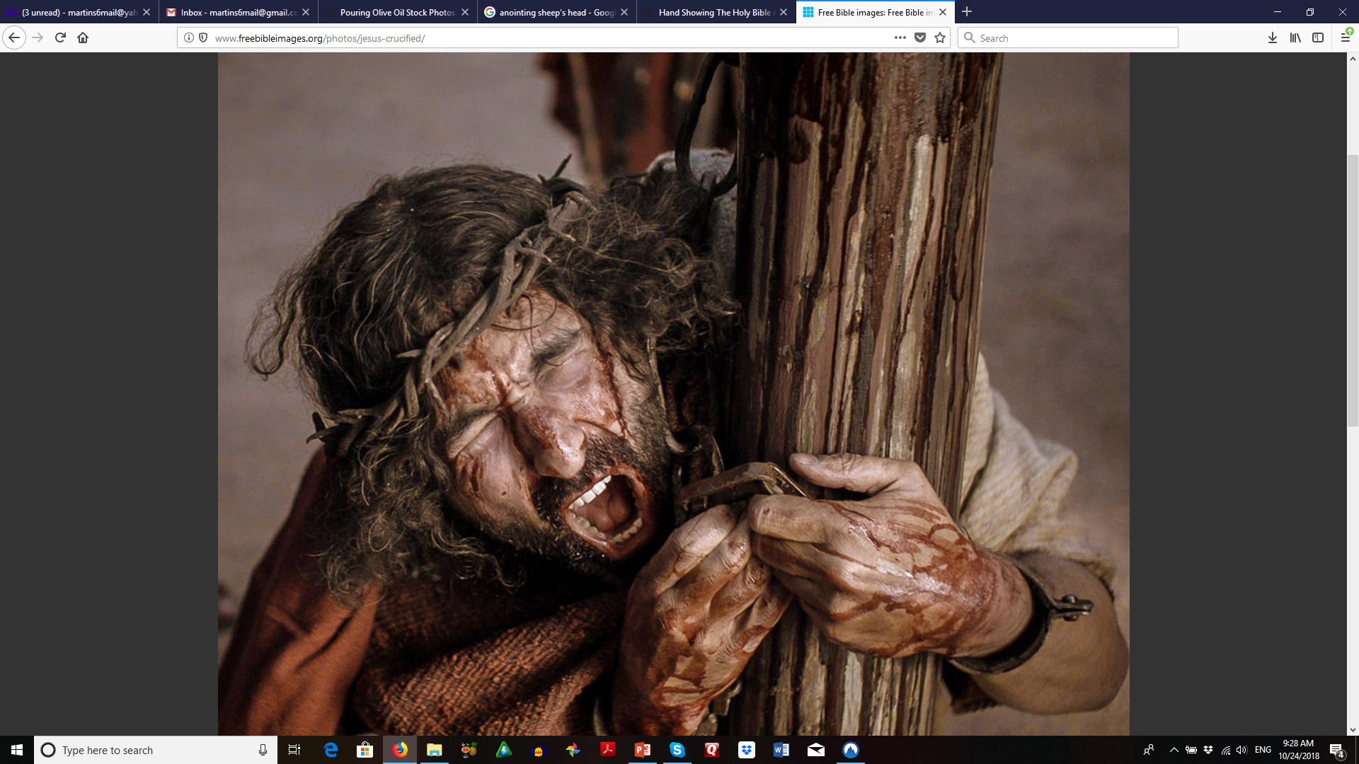
ما هي بعض الأمور التي اختبرها يسوع على يد أعداءه؟
✓متى 26: 57-68
✓متى 27: 11-26

Slide 7
"أَمَّا أَنَا فَدُودَةٌ لاَ إِنْسَانٌ. عَارٌ عِنْدَ الْبَشَرِ وَمُحْتَقَرُ الشَّعْبِ. كُلُّ الَّذِينَ يَرَوْنَنِي يَسْتَهْزِئُونَ بِي. يَفْغَرُونَ الشِّفَاهَ، وَيُنْغِضُونَ الرَّأْسَ قَائِلِينَ: «اتَّكَلَ عَلَى الرَّبِّ فَلْيُنَجِّهِ، لِيُنْقِذْهُ لأَنَّهُ سُرَّ بِهِ»."

Slide 8
عندما علق يسوع ما الذؤ اختبره من الشعب؟ (متى 27: 39-44)
كُتب سفر إشعياء 700 سنة قبل هذا الحدث، اقرا إشعياء 53: 1-3 واخبر ما تقوله هذه الآيات بالمقارنة مع الآيات التي قرأتها للتو في متى 27 والمزمور 22

Slide 9
"لأَنَّكَ أَنْتَ جَذَبْتَنِي مِنَ الْبَطْنِ. جَعَلْتَنِي مُطْمَئِنًّا عَلَى ثَدْيَيْ أُمِّي. عَلَيْكَ أُلْقِيتُ مِنَ الرَّحِمِ. مِنْ بَطْنِ أُمِّي أَنْتَ إِلهِي."

Slide 10
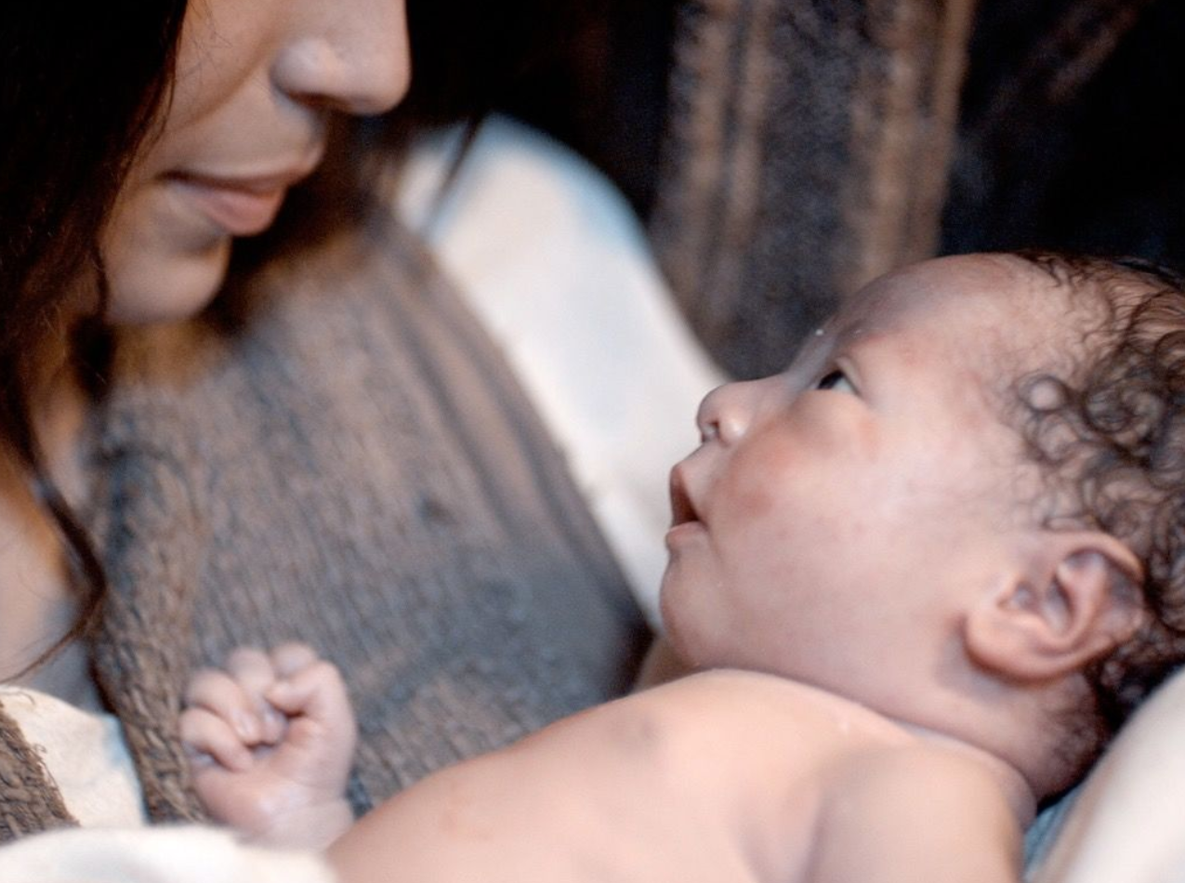
اقرأ متى 1: 18-25 لتكتشف هدف ولادة يسوع.

Slide 11
"لاَ تَتَبَاعَدْ عَنِّي، لأَنَّ الضِّيقَ قَرِيبٌ، لأَنَّهُ لاَ مُعِينَ. أَحَاطَتْ بِي ثِيرَانٌ كَثِيرَةٌ. أَقْوِيَاءُ بَاشَانَ اكْتَنَفَتْنِي. فَغَرُوا عَلَيَّ أَفْوَاهَهُمْ كَأَسَدٍ مُفْتَرِسٍ مُزَمْجِرٍ."

Slide 12
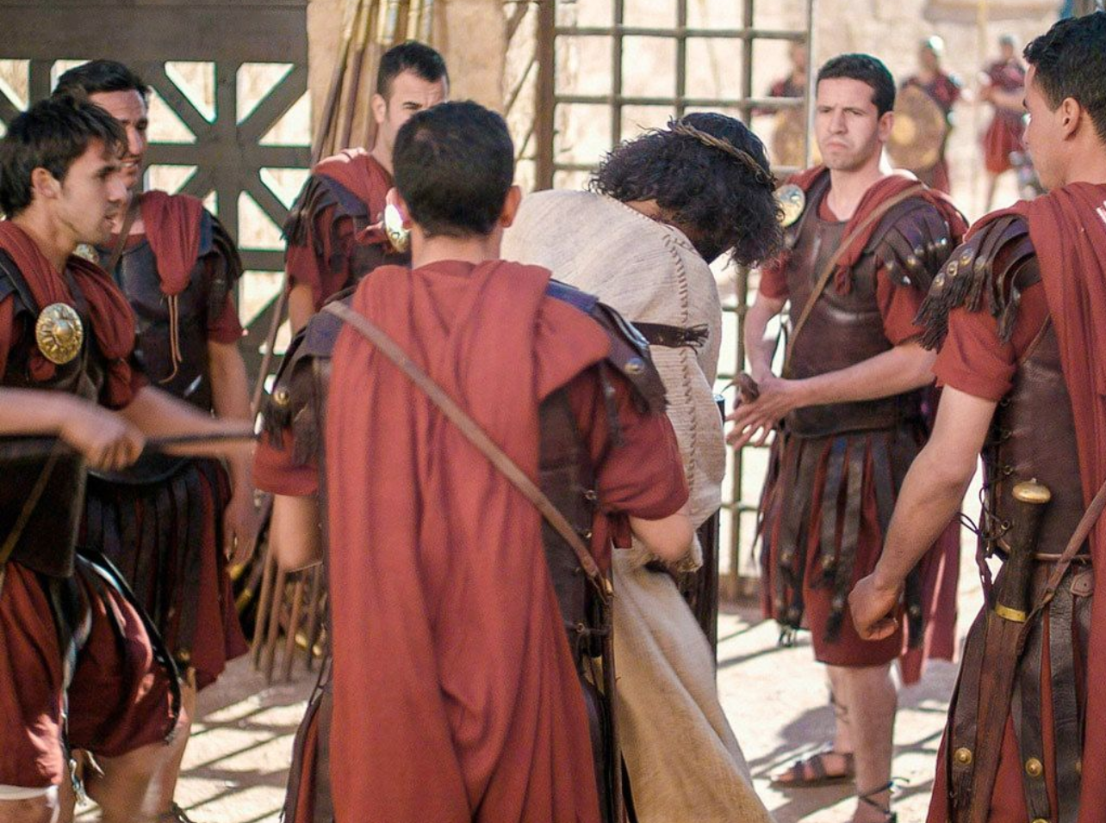
كيف تألم يسوع على يد الجنود الرومان الذين اجتمعوا حوله (متى 27: 27-31)؟

Slide 13
"كَالْمَاءِ انْسَكَبْتُ. انْفَصَلَتْ كُلُّ عِظَامِي. صَارَ قَلْبِي كَالشَّمْعِ. قَدْ ذَابَ فِي وَسَطِ أَمْعَائِي. يَبِسَتْ مِثْلَ شَقْفَةٍ قُوَّتِي، وَلَصِقَ لِسَانِي بِحَنَكِي، وَإِلَى تُرَابِ الْمَوْتِ تَضَعُنِي."

Slide 14
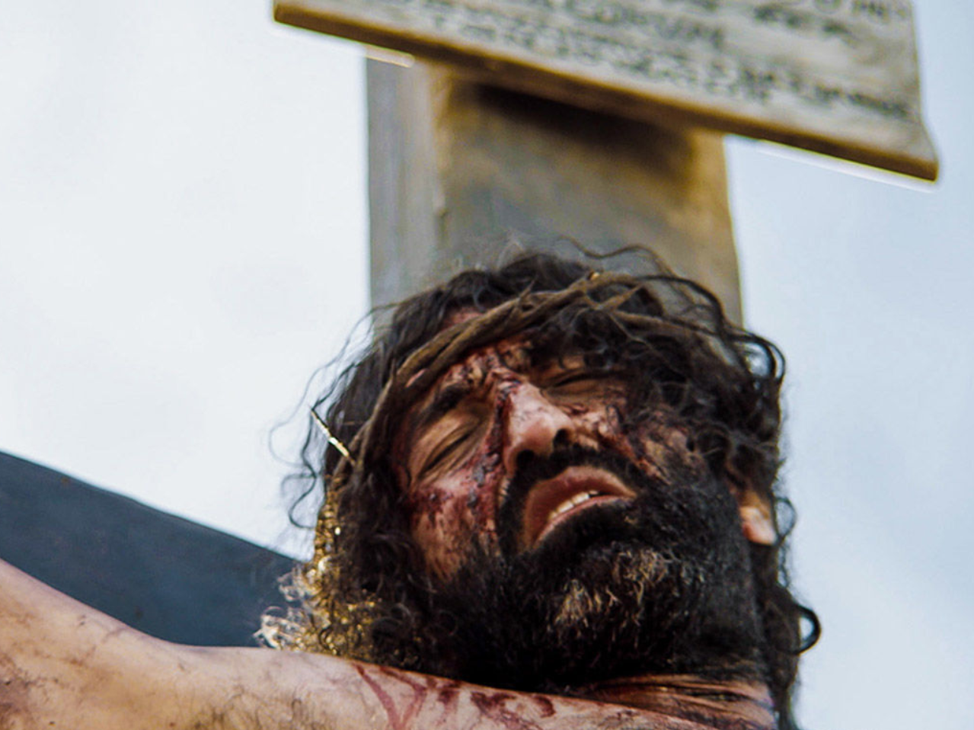
بحسب هذه الآيات ما الذي قاله يسوع عن موته؟
✓متى 26: 53
✓يوحنا 10: 11-18

Slide 15
"لأَنَّهُ قَدْ أَحَاطَتْ بِي كِلاَبٌ. جَمَاعَةٌ مِنَ الأَشْرَارِ اكْتَنَفَتْنِي. ثَقَبُوا يَدَيَّ وَرِجْلَيَّ. أُحْصِي كُلَّ عِظَامِي، وَهُمْ يَنْظُرُونَ وَيَتَفَرَّسُونَ فِيَّ."

Slide 16
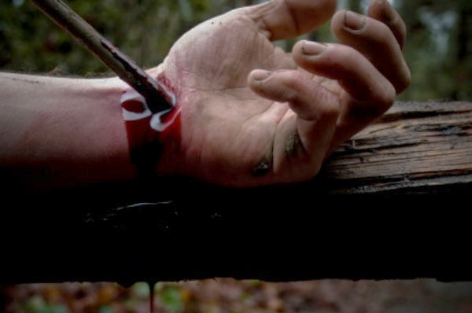
بحسب هذه الآيات لماذا ثقبوا يسوع؟
✓إشعياء 53: 4-7، 10-12
✓1 كورنثوس 15: 3، 4
✓ 2 كورنثوس 5: 18-21

Slide 17
"يَقْسِمُونَ ثِيَابِي بَيْنَهُمْ، وَعَلَى لِبَاسِي يَقْتَرِعُونَ."

Slide 18
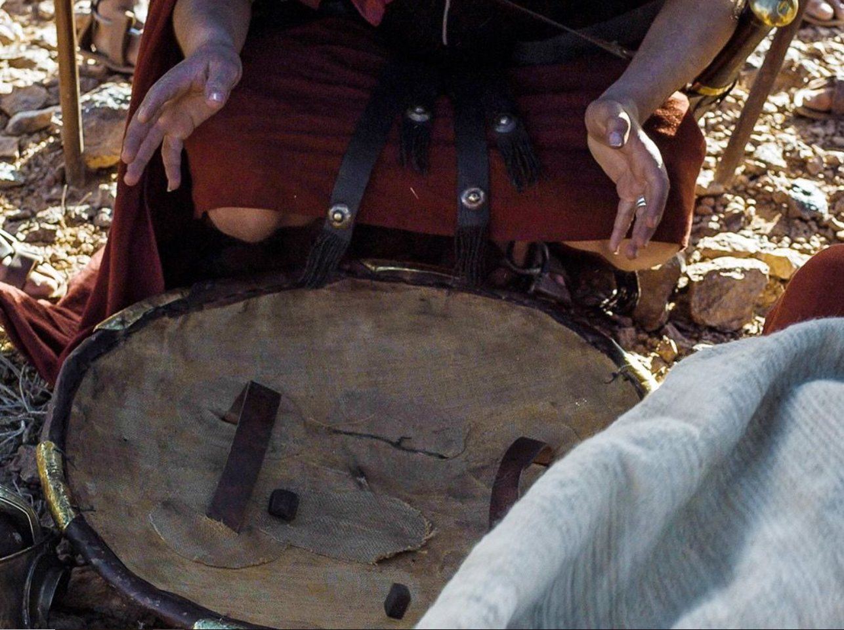
ما الذي فعلوه بلباس يسوع؟
(يوحنا 19: 23-24)

Slide 19
"أَمَّا أَنْتَ يَا رَبُّ، فَلاَ تَبْعُدْ. يَا قُوَّتِي، أَسْرِعْ إِلَى نُصْرَتِي. أَنْقِذْ مِنَ السَّيْفِ نَفْسِي. مِنْ يَدِ الْكَلْبِ وَحِيدَتِي. خَلِّصْنِي مِنْ فَمِ الأَسَدِ، وَمِنْ قُرُونِ بَقَرِ الْوَحْشِ اسْتَجِبْ لِي."
"مِنْ قِبَلِكَ تَسْبِيحِي فِي الْجَمَاعَةِ الْعَظِيمَةِ. أُوفِي بِنُذُورِي قُدَّامَ خَائِفِيهِ. يَأْكُلُ الْوُدَعَاءُ وَيَشْبَعُونَ. يُسَبِّحُ الرَّبَّ طَالِبُوهُ. تَحْيَا قُلُوبُكُمْ إِلَى الأَبَدِ."

Slide 20
"أُخْبِرْ بِاسْمِكَ إِخْوَتِي. فِي وَسَطِ الْجَمَاعَةِ أُسَبِّحُكَ. يَا خَائِفِي الرَّبِّ سَبِّحُوهُ! مَجِّدُوهُ يَا مَعْشَرَ ذُرِّيَّةِ يَعْقُوبَ، وَاخْشَوْهُ يَا زَرْعَ إِسْرَائِيلَ جَمِيعًا! لأَنَّهُ لَمْ يَحْتَقِرْ وَلَمْ يُرْذِلْ مَسْكَنَةَ الْمَسْكِينِ، وَلَمْ يَحْجُبْ وَجْهَهُ عَنْهُ، بَلْ عِنْدَ صُرَاخِهِ إِلَيْهِ اسْتَمَعَ."

Slide 21
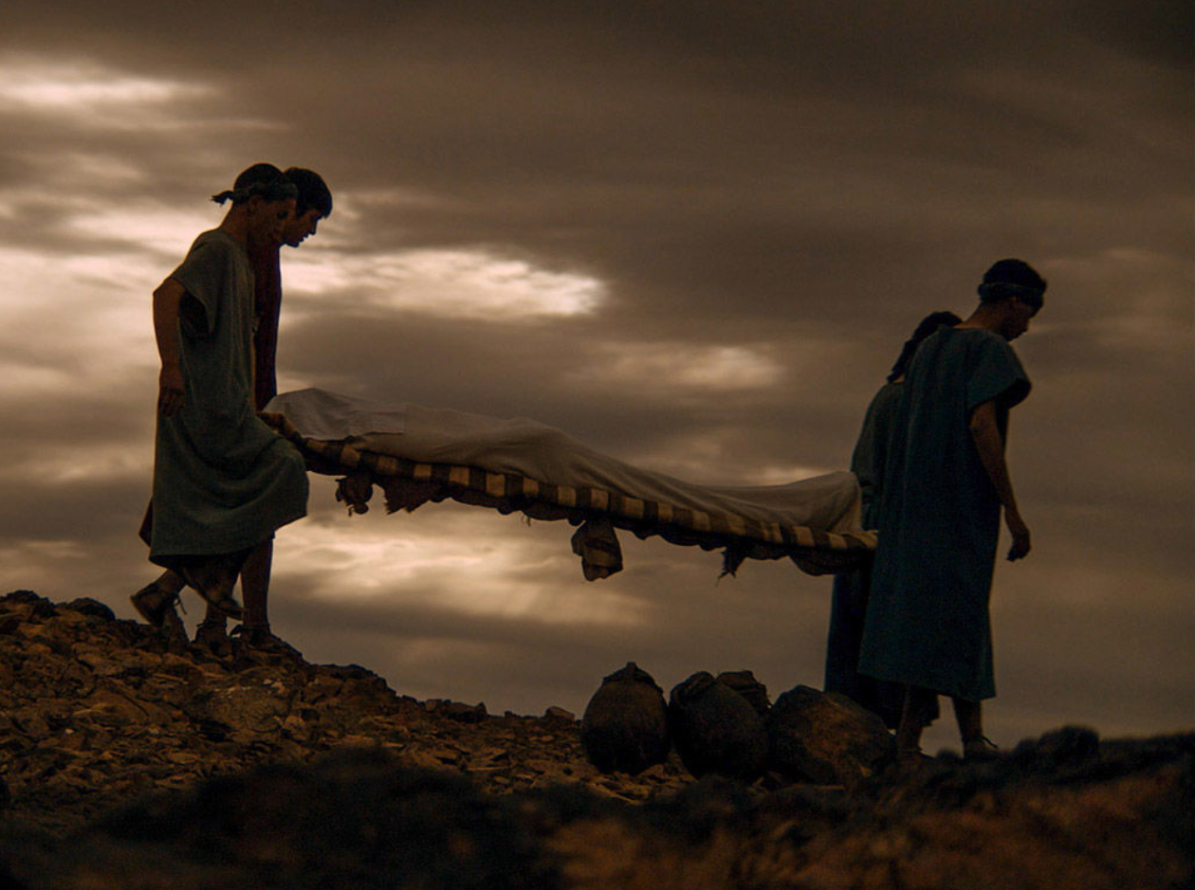
بعكس صاحب المزمور، لم ينقذ الله يسوع من الموت عندما صلى. لماذا (عبرانيين 5: 7-9)؟

Slide 22
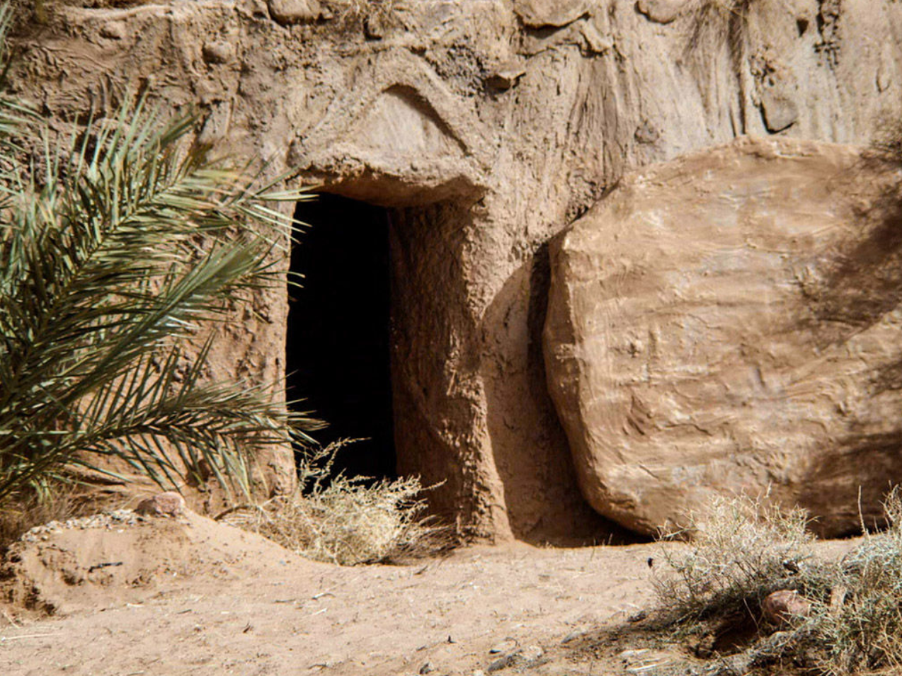
رغم أن الله لم يحفظ يسوع من اختبار الموت، لكن كيف انقذه (متى 28: 1-10)؟

Slide 23
"تَذْكُرُ وَتَرْجعُ إِلَى الرَّبِّ كُلُّ أَقَاصِي الأَرْضِ. وَتَسْجُدُ قُدَّامَكَ كُلُّ قَبَائِلِ الأُمَمِ.
لأَنَّ لِلرَّبِّ الْمُلْكَ، وَهُوَ الْمُتَسَلِّطُ عَلَى الأُمَمِ."
"أَكَلَ وَسَجَدَ كُلُّ سَمِينِي الأَرْضِ. قُدَّامَهُ يَجْثُو كُلُّ مَنْ يَنْحَدِرُ إِلَى التُّرَابِ وَمَنْ لَمْ يُحْيِ نَفْسَهُ.
الذُّرِّيَّةُ تَتَعَبَّدُ لَهُ. يُخَبَّرُ عَنِ الرَّبِّ الْجِيلُ الآتِي.
يَأْتُونَ وَيُخْبِرُونَ بِبِرهِ شَعْبًا سَيُولَدُ بِأَنَّهُ قَدْ فَعَلَ."

Slide 24
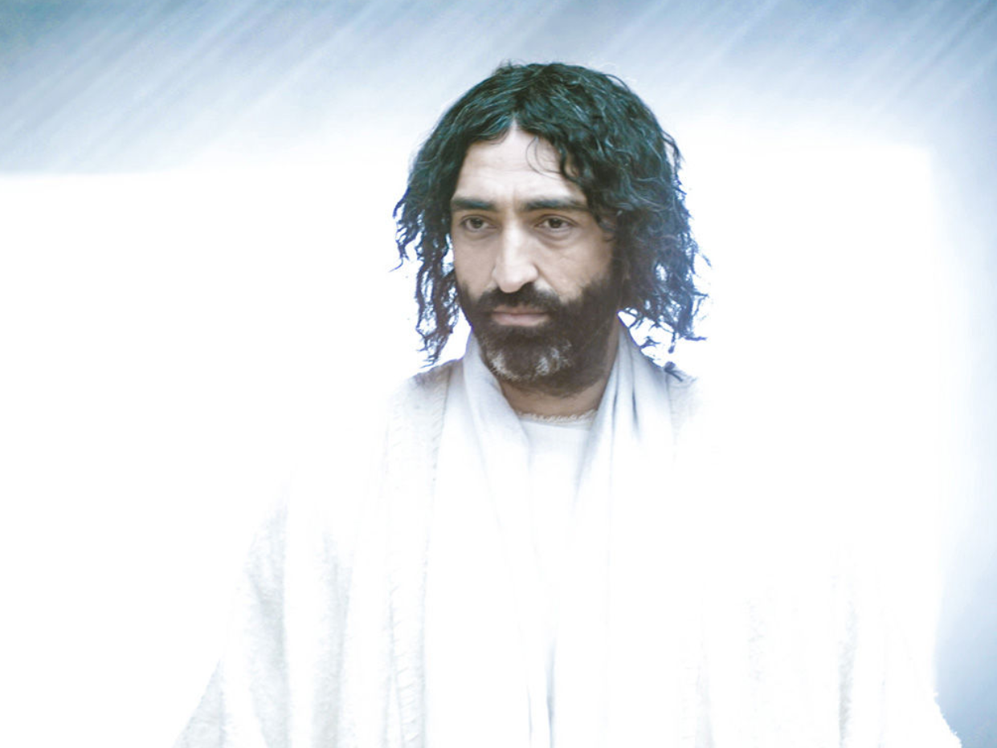
بحسب فيلبي 2: 5-11، من سيجثو أمام الرب يسوع في يوم ما؟
كُتب المزمور 22 حوالي القرن العاشر قبل الميلاد.
هل تحققت هذه الآيات؟
معرفة أن كلمة الله اثبتت صحتها بمرور الوقت، كيف يجعلك تشعر حول وعود الله التي لم تتحقق بعد؟

Slide 25
We want to thank the following for their help in providing pictures for this presentation: 123rf.com Goodsalt.com Freebibleimages.org

